Slide 1
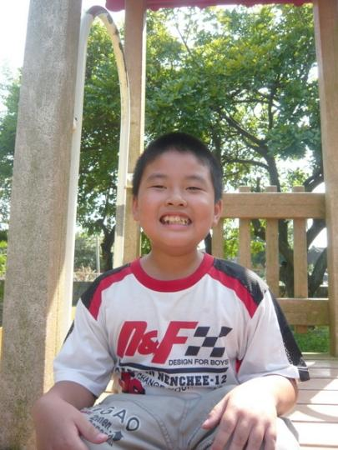
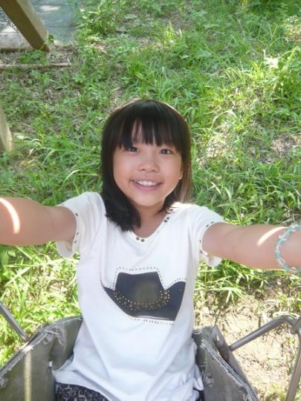
他是我們班的一號
梁帥哥

Slide 2
我們班2號

Slide 3
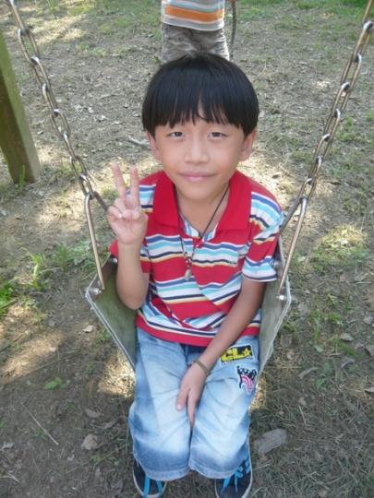
他是 我們班的2號

Slide 4
他是我們班的三號

Slide 5
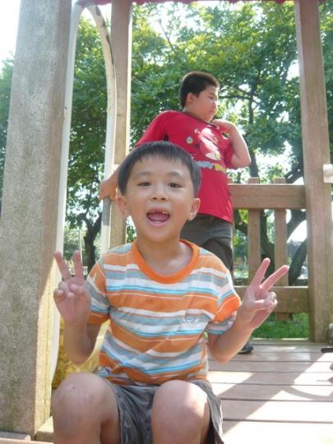
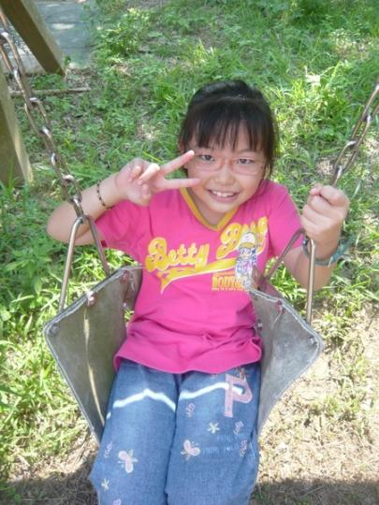
他是我們班的4號

